Slide 1

Окружающий мир
3 класс

Slide 2
Правила работы в классе (группе):
Будь вежливым
Умей слушать
Доказывай свою точку зрения
Работай с источником информации

Slide 3
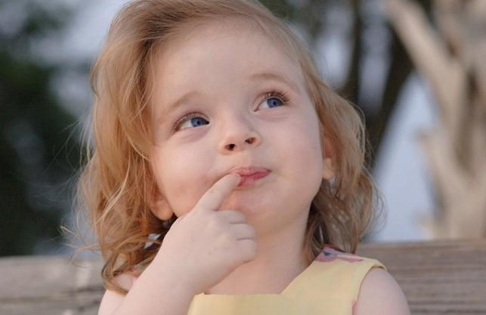
Тема:
«Из чего состоит всё»

Slide 4
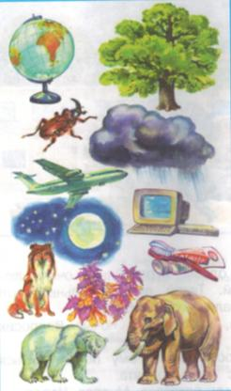






Slide 5
Повторение
Что такое природа?
1) все, что сделано руками человека;
2) все, что нас окружает и существует независимо от человека;
3) все, что нас окружает.

Slide 6
Какая бывает природа?
природа бывает живая и неживая;
природа бывает только живая.

Slide 7
Что относится к неживой природе?
1) снегирь;
2) стол;
3) снег.

Slide 8
Какая цепь питания правильная?
1) капуста - жаба - слизень;
2) капуста - слизень - жаба.

Slide 9
Что изучает наука экология?
1) связи между живыми существами и окружающей средой;
2) неживую природу.

Slide 10
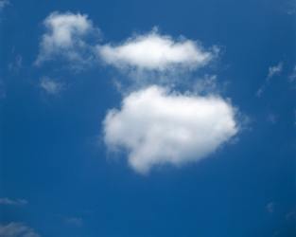
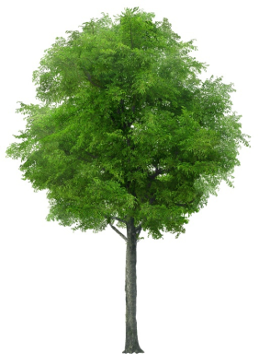
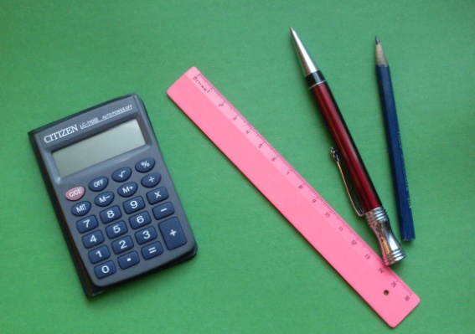
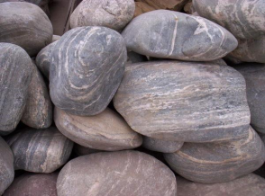
Тела – это все предметы, окружающие нас.
Тела
естественные
искусственные

Slide 11
Вещество – это то, из чего состоит тело.
тела
вещества
стакан
стекло
ножницы
сталь
мяч
резина
роса
вода

Slide 12
Вещество – это то, из чего состоит тело.
Вещества
твёрдые
жидкие
газообразные
стекло
вода
природный газ
сталь
ртуть
кислород
сахар

Slide 13
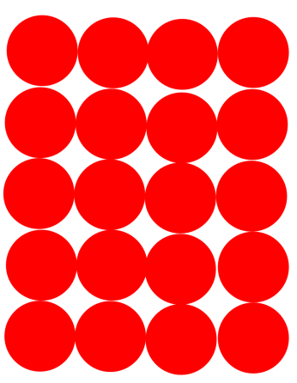
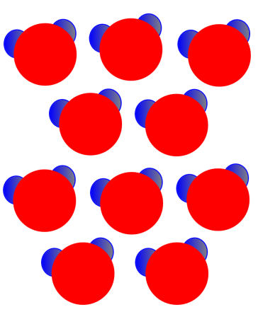
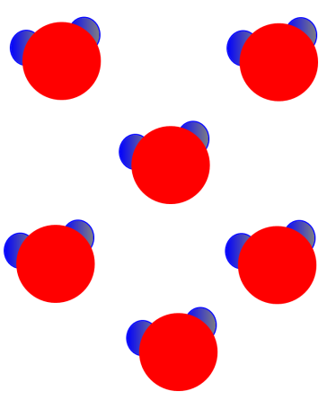
Частицы – это то, из чего состоят вещества
Частицы
Частицы в
твёрдых
веществах
Частицы в
жидких
веществах
Частицы в
газообразных
веществах

Slide 14
тела
вещества
частицы
естественные
твёрдые
искусственные
жидкие
газообразные

Slide 15
Домашнее задание:
1) учебник с.50-53 чтение, ответы на вопросы, пересказ
2) р т с 36-37

